Slide 1
光片荧光显微镜结合微流体系统
畅星兆
日期：2018.03.24

Slide 2
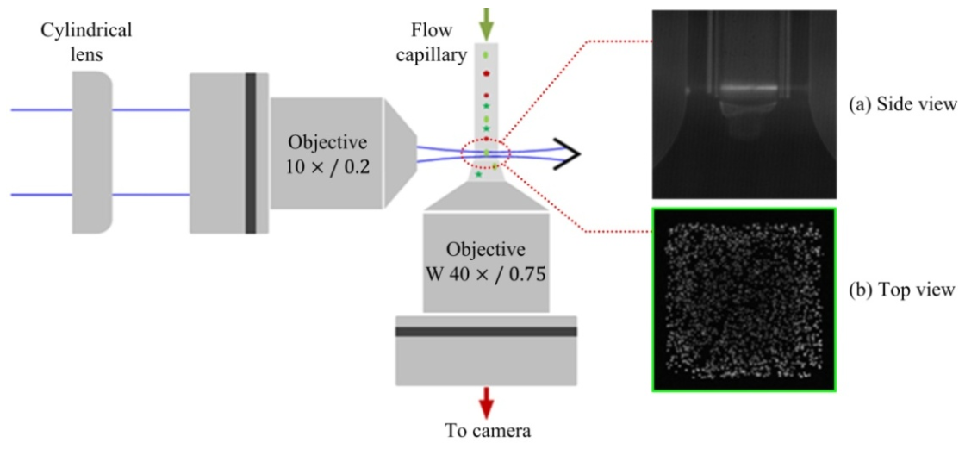
二维荧光成像流式细胞仪
在此装置中，液体通过流动毛细管自上向下流，激发光经左侧物镜汇聚形成水平的光片。荧光信号通过倒置显微镜进行收集。
优势：成像方向与细胞流动方向相同，减小了因运动而造成的模糊。
装置示意图
（Jianglai Wu et al., Optics Express, 2013）

Slide 3
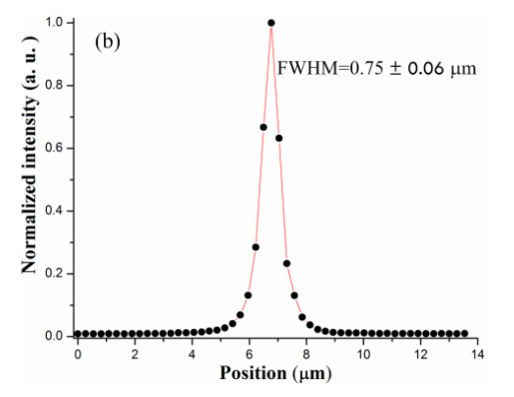
关键参数
流速：1 ml/min (0.42 m/s)
横向分辨率：0.75±0.06 μm
轴向分辨率：2.7 μm
超分辨率：无
成像速度：10 frame/s
照明物镜：10╳, NA 0.2
成像物镜：40╳, NA 0.75
横向分辨率
（Jianglai Wu et al., Optics Express, 2013）

Slide 4
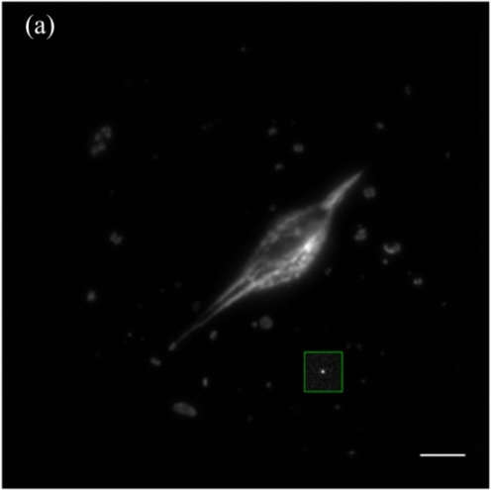
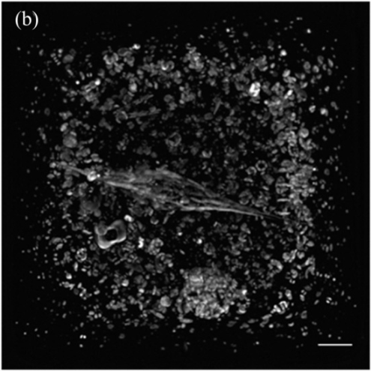
结果图
单帧图像，两图比例尺均为20 μm。
60帧图像合成的最大投影图像
（Jianglai Wu et al., Optics Express, 2013）

Slide 5
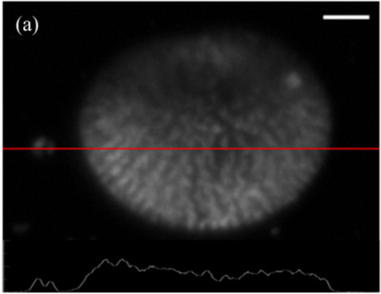
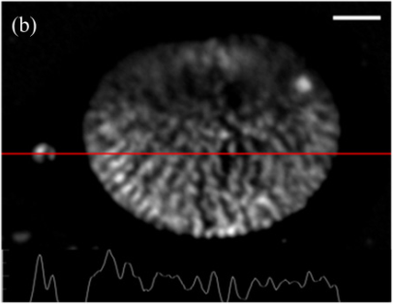
结果图
a: 原始图像, b: 经过去卷积处理后的图像。去卷积操作通过ImageJ软件中DeconvolutionLab的插件实现。比例尺：10 μm。
（Jianglai Wu et al., Optics Express, 2013）

Slide 6
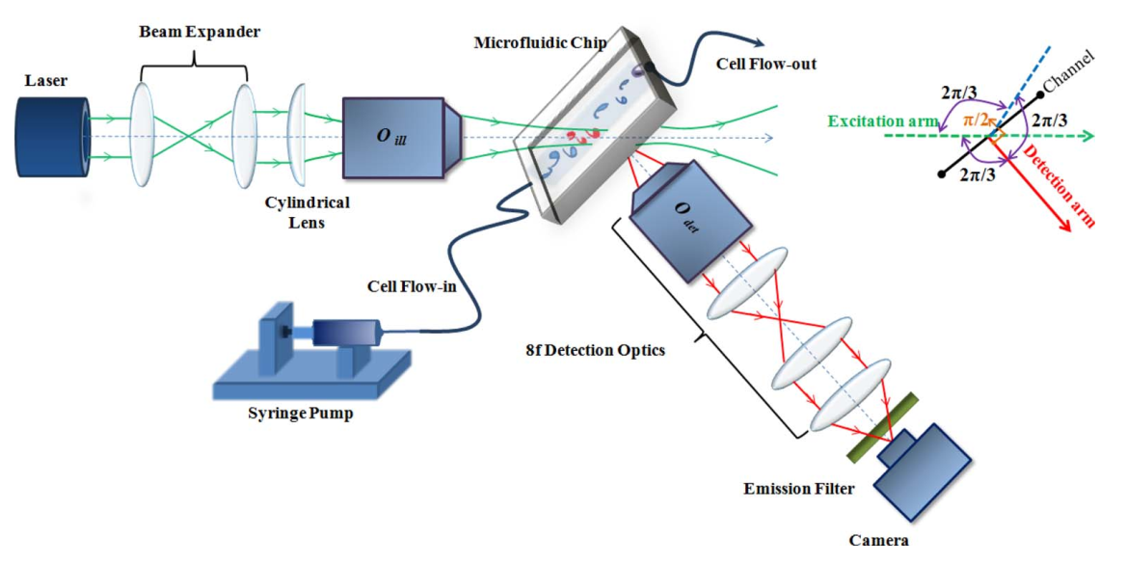
二维荧光成像流式细胞仪
在此装置中，光片入射时与微流芯片并不垂直。
同时，照明物镜与探测物镜并不正交，而成120度角。
（2/3π system）
细胞内细胞器的可视化。
装置示意图
（Raju Regmi et al., AIP Advances, 2014）

Slide 7
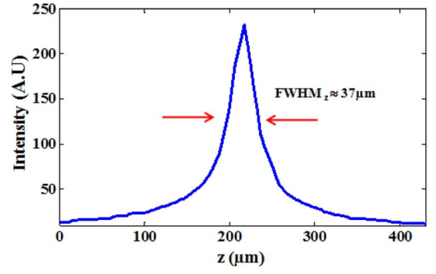
关键参数
横向分辨率：未提及*
光片厚度：37 μm
超分辨率：无
成像速度：238-329 frame/s
照明物镜：20╳, NA 0.4
成像物镜：20╳, NA 0.4
成像物镜工作距：7.29 nm
光片的半高全宽
（Raju Regmi et al., AIP Advances, 2014）

Slide 8
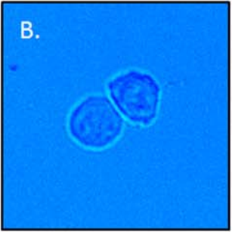
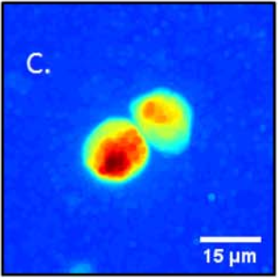
结果图
B和C分别为普通透射显微镜和本文中荧光显微镜对同一人宫颈癌细胞样本所成像。比例尺：15 μm。
（Raju Regmi et al., AIP Advances, 2014）

Slide 9
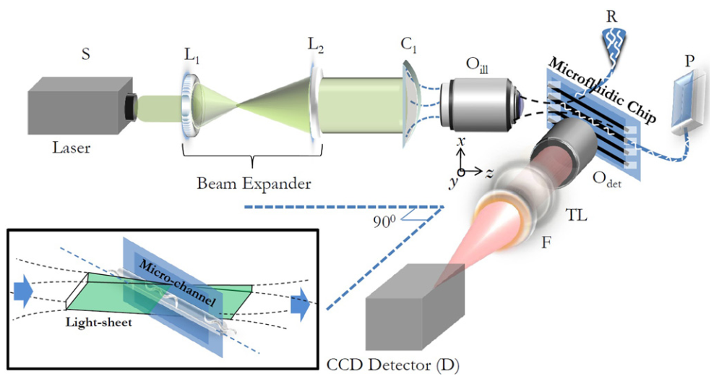
Integrated light-sheet imaging and flow-based enquiry (iLIFE) system
该装置结合了微流体芯片与光片荧光显微镜。该装置分为三部分：照明光路、探测光路以及微流样品平台。
照明物镜与探测物镜正交，同时均与样品平面成45度角。
装置示意图
（Chelur K. Rasmi et al., Applied Physics, 2017）

Slide 10
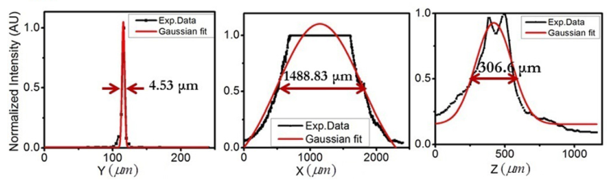
关键参数
横向分辨率：未提及
光片厚度：4.53 μm
成像速度：565 frames/s
照明物镜： 4╳, NA 0.1
成像物镜：20╳, NA 0.4
光片性质
（Chelur K. Rasmi et al., Applied Physics, 2017）

Slide 11
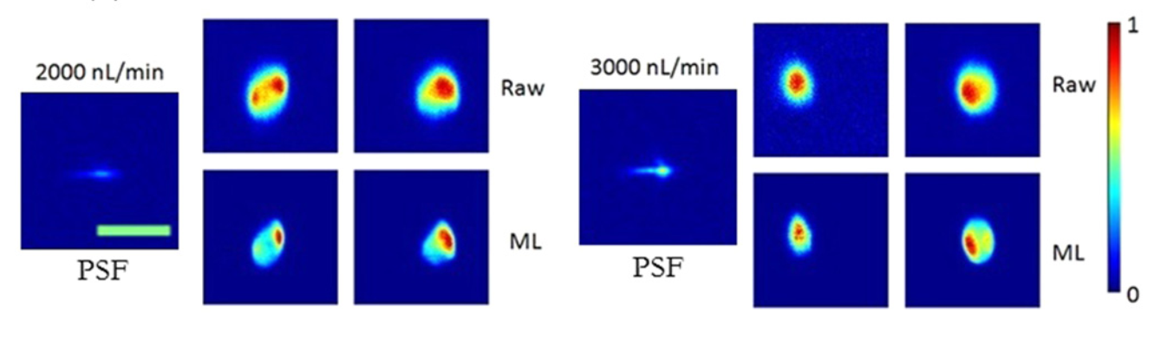
结果图
第一排为原始图像，第二排为相应的经过ML去卷积（maximum likelihood deconvolution）处理后的图像。比例尺：13.2 μm。
（Chelur K. Rasmi et al., Applied Physics, 2017）

Slide 12
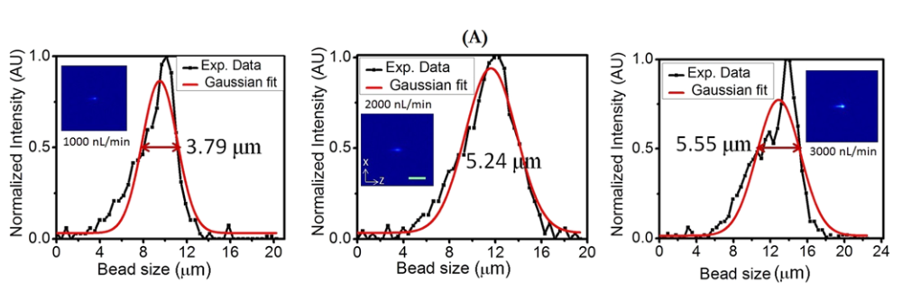
流动速度对于成像质量的影响
上图中为在不同流动速度下对直径175 nm的荧光珠进行成像测得的荧光珠直径，三幅图对应的流动速度分别为：1000、2000、3000 nL/min。
（Chelur K. Rasmi et al., Applied Physics, 2017）

Slide 13
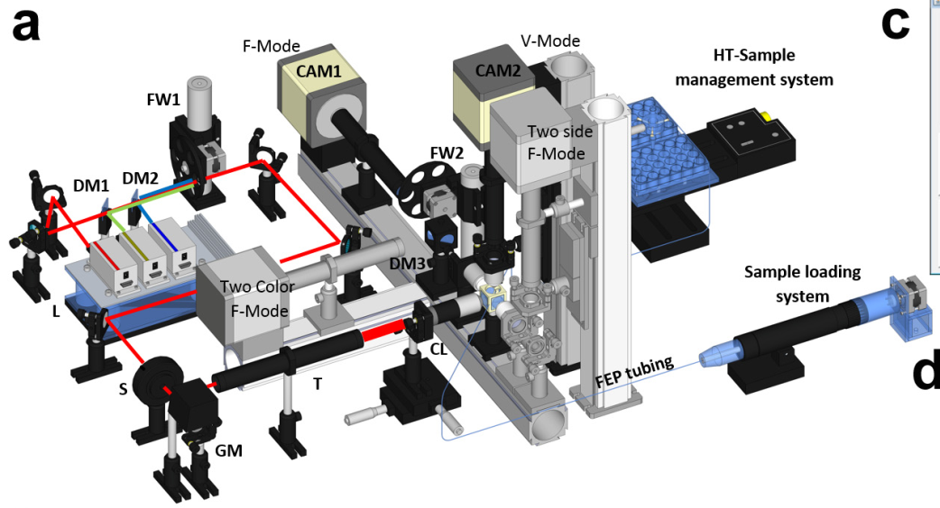
OpenSpinMicroscopy platform
装置示意图
（Emilio J.Gualda et al., Biomedical Optics, 2015）

Slide 14
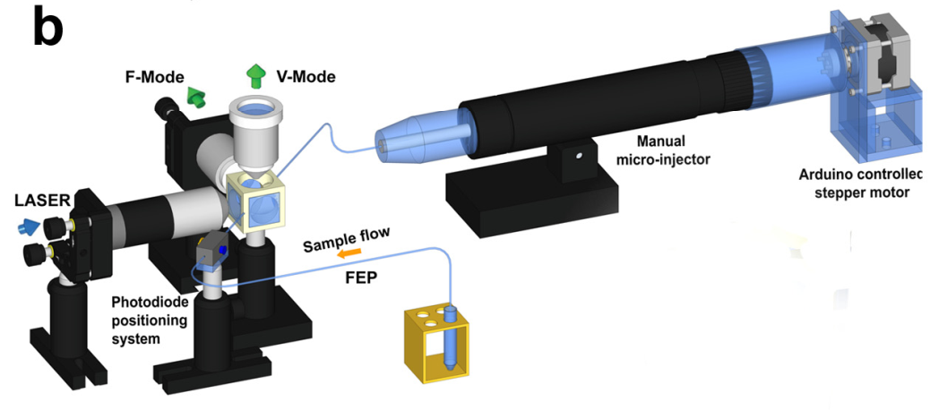
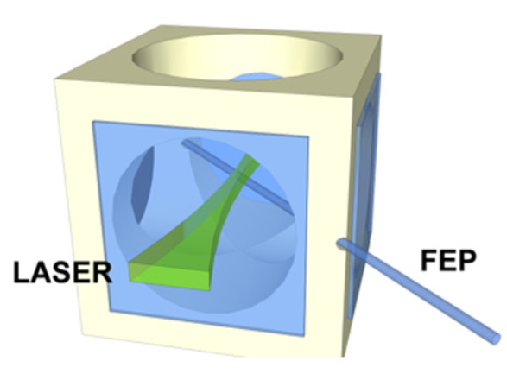
OpenSpinMicroscopy platform
装置示意图，FEP: Fluorinated Ethylene Propylene tubes
氟化乙烯丙烯管。
（Emilio J.Gualda et al., Biomedical Optics, 2015）

Slide 15
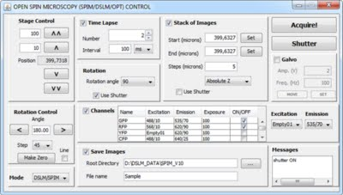
OpenSpinMicroscopy Micromanager
OpenSpinMicroscopy是一个开源定制的Java插件，用来详细操作操作DSLM/SPIM 等显微镜。
图形用户界面
（Emilio J.Gualda et al., Biomedical Optics, 2015）

Slide 16
关键参数
横向分辨率：未提及
光片厚度：未提及
成像速度：未提及
照明物镜： 4╳, NA 0.13, WD 17.4 mm
成像物镜：10╳, NA 0.3, WD 16.7 mm

Slide 17
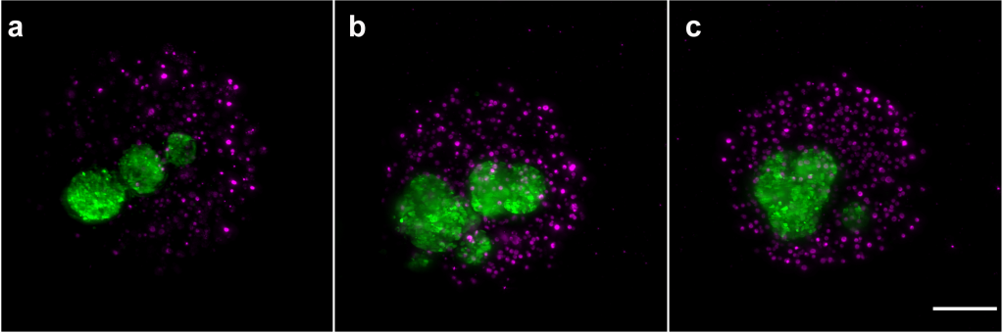
结果图
癌细胞聚集体（绿色）和成纤维细胞（品红色），比例尺：200 μm。
（Emilio J.Gualda et al., Biomedical Optics, 2015）

Slide 18
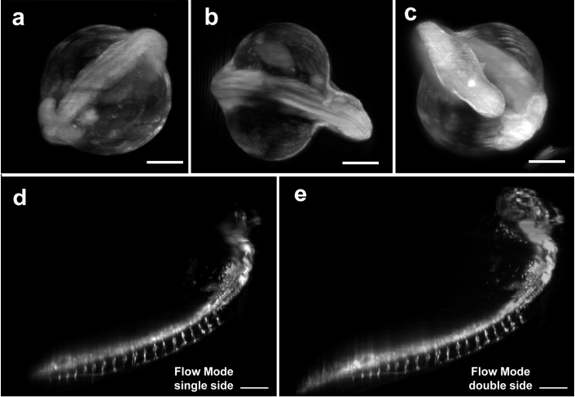
结果图
斑马鱼细胞，比例尺：200 μm。
（Emilio J.Gualda et al., Biomedical Optics, 2015）

Slide 19
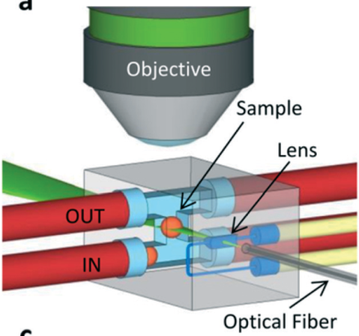
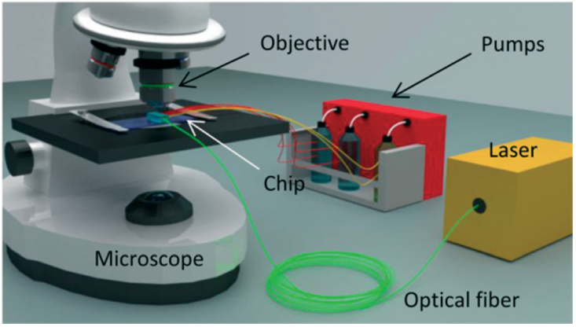
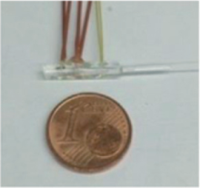
SPIM on a chip
(a)
(b)
(c)
(a) 装置示意图， （b），(c)实拍图。
（Petra Paie et al., Lab Chip, 2016）

Slide 20
SPIM on a chip
系统分为三个部分：
红色管道：运送含待测样本的微流体
蓝色管道：调节柱面透镜折射率（内含液体）
光纤：提供入射光，经柱面透镜形成光片。
由于该系统可以集成至一个芯片上，使得它可以与任意的显微镜进行结合。（如同观察玻片中的样品一般）
（Petra Paie et al., Lab Chip, 2016）

Slide 21
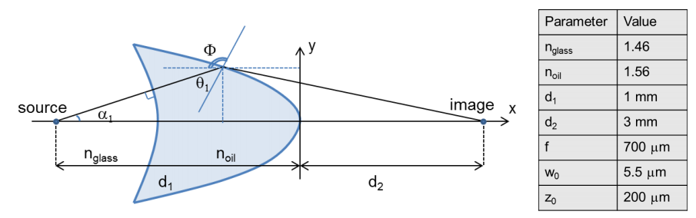
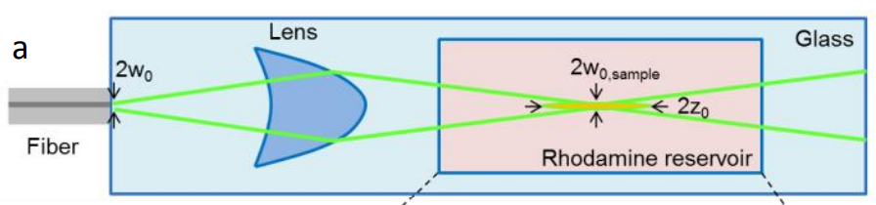
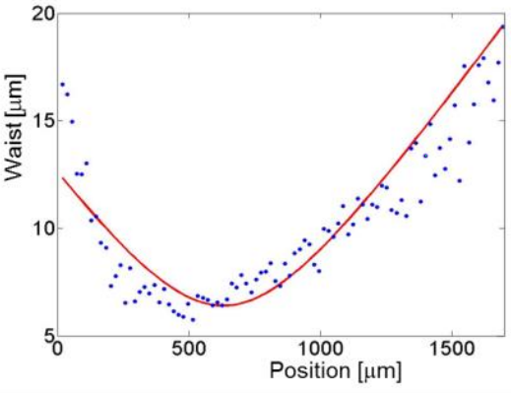
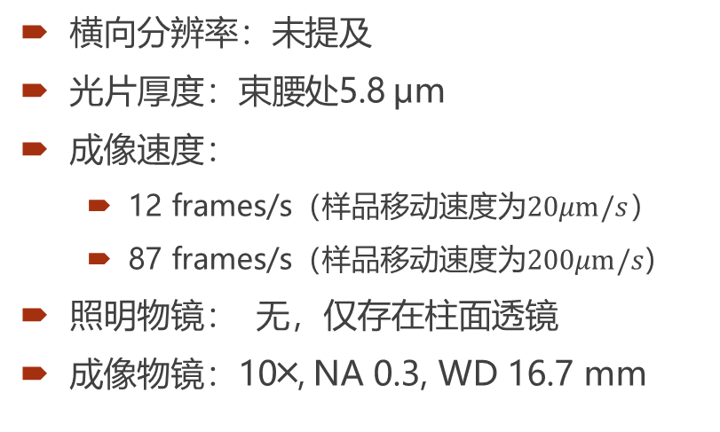
关键参数
横向分辨率：未提及
光片厚度：束腰处5.8 μm
成像速度：
12 frames/s（样品移动速度为$20μm/s$）
87 frames/s（样品移动速度为$200μm/s$)
照明物镜： 无，仅存在柱面透镜
成像物镜：10╳, NA 0.3, WD 16.7 mm
光片性质
柱面透镜详细参数
（Petra Paie et al., Lab Chip, 2016）
（Petra Paie et al., Lab Chip, 2016）

Slide 22
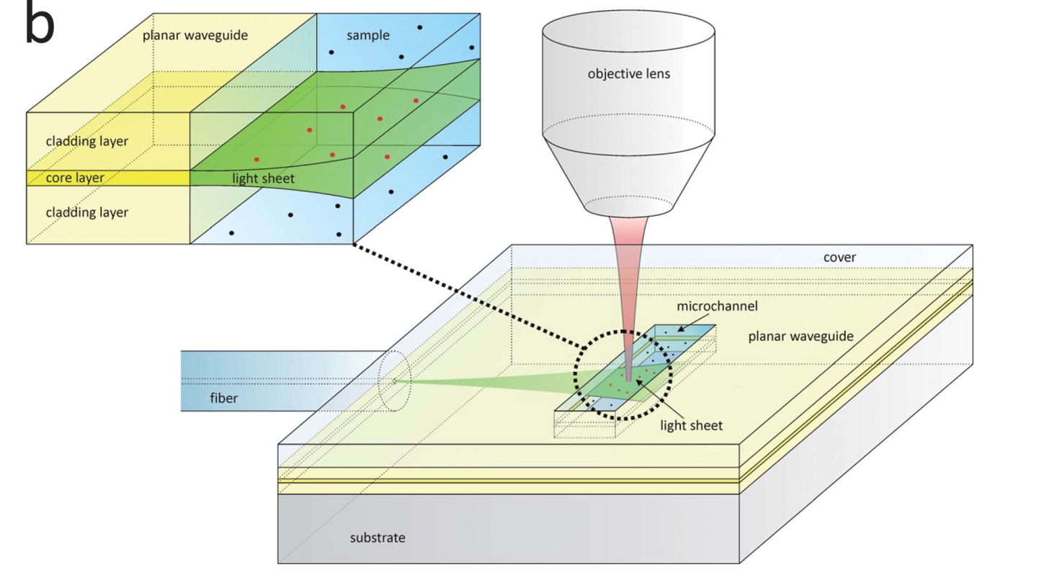
On-chip light sheet illumination
探测物镜可以使用现成的显微镜系统
装置示意图
（Hendrik Deschout et al., Nanoscale, 2013）

Slide 23
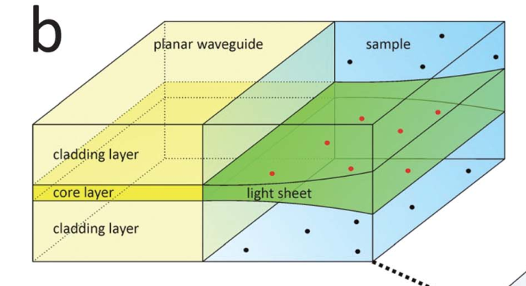
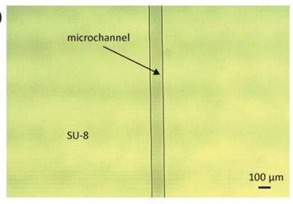
关键参数
横向分辨率：未提及
成像速度：22.6-27.6 frames/s
照明物镜： 无，仅存在柱面透镜
成像物镜：无
光片厚度：（理论）刚出射4.6 μm ， 传播100 μm之后为7.5 μm
（Hendrik Deschout et al., Nanoscale, 2013）
core的宽度为100 nm

Slide 24
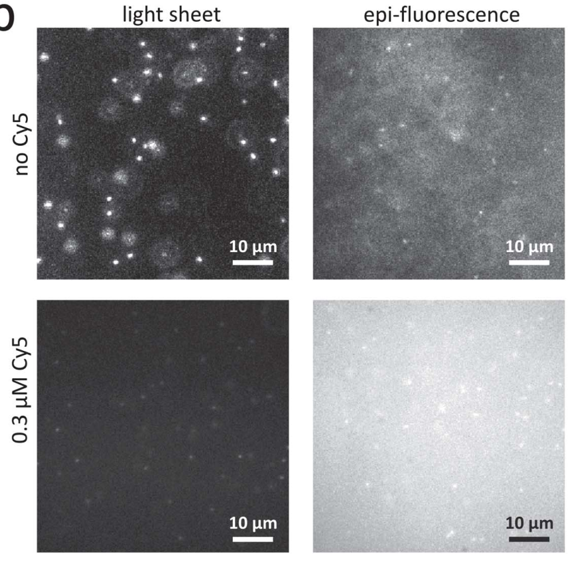
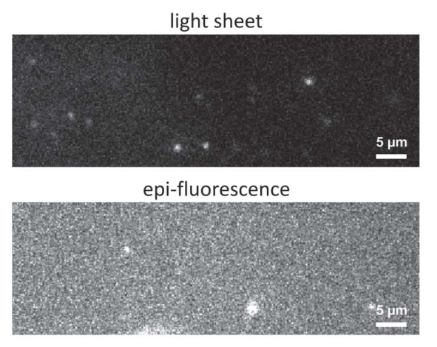
效果图
（Hendrik Deschout et al., Nanoscale, 2013）

